Slide 1

Desarrollo e Implementación de un Chatbot Conversacional para el Ingreso y Consulta de Datos en Bases de Datos SQL en Pequeños Negocios
Autor: Cynthia Marcela Villagra
Profesor: Erick Ravelo
Instituto de Formación Técnica Superior N° 24
Año 2025

Slide 2
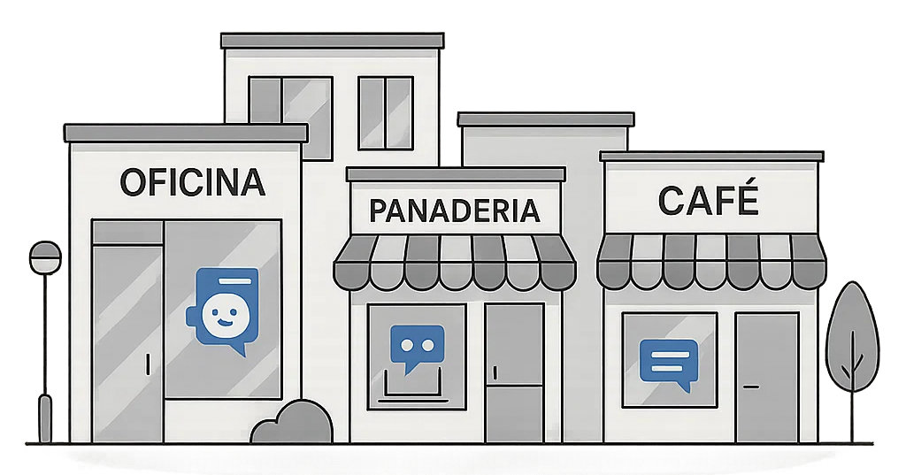
Desarrollo e Implementación de un Chatbot Conversacional para el Ingreso y Consulta de Datos en Bases de Datos SQL en Pequeños Negocios
Cynthia Villagra

Slide 3
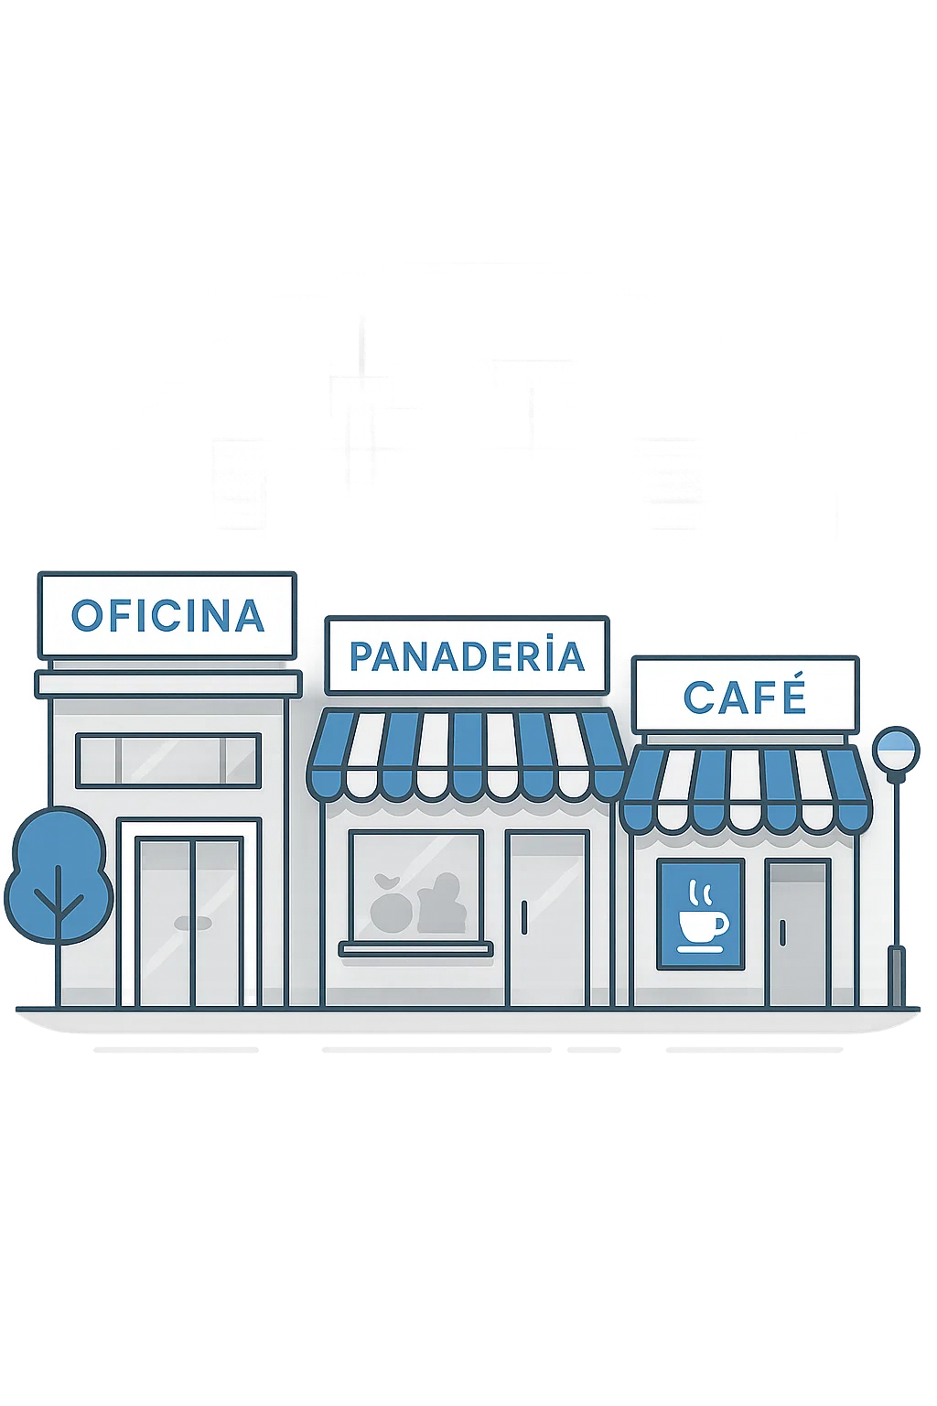
Contexto
Dificultades de pequeños negocios para gestionar bases de datos
Errores, tiempo perdido y falta de conocimienos técnicos
Necesidad de soluciones accesibles y automatizadas

Slide 4
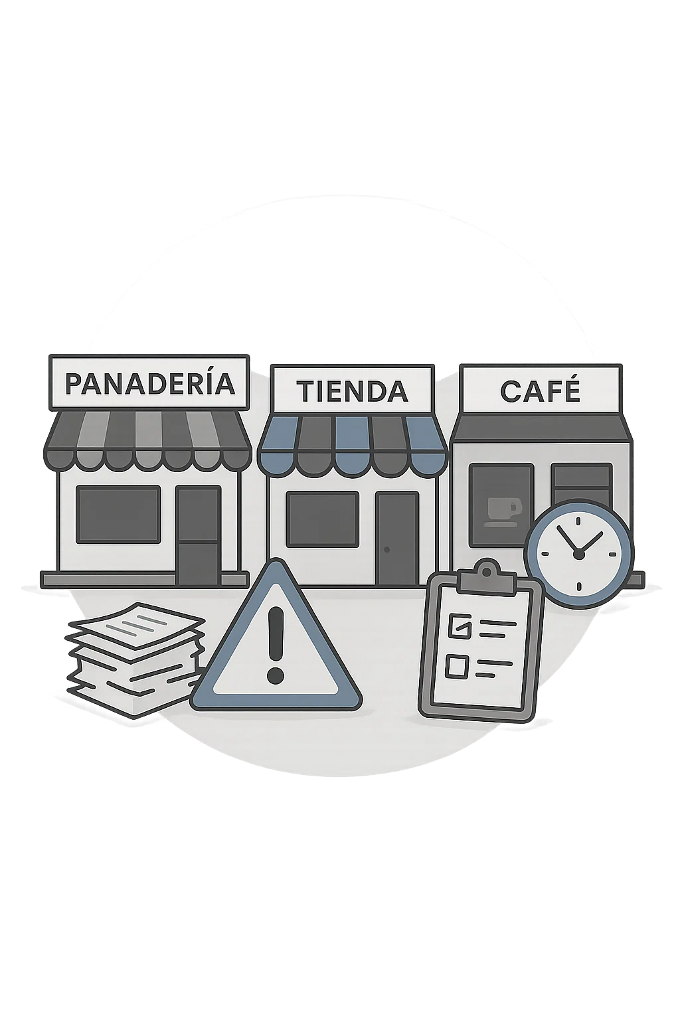
Definición del problema
01
02
03
Registro manual genera errores y redundancia
Falta de herramientas simples y automatizadas
Actualización lenta y propensa a errores

Slide 5
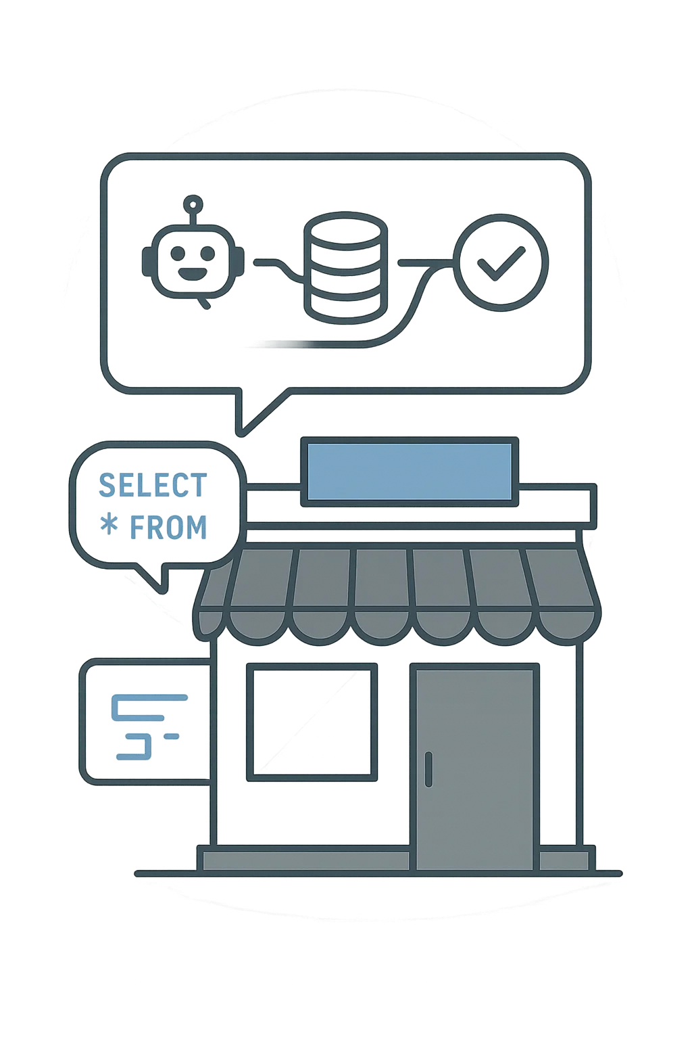
Objetivo principal
Crear una herramienta conversacional que permita ingresar y consultar datos en una base SQL sin conocimientos técnicos enfocada en la eficiencia y reducción de errores.

Slide 6
Definición de la solución
Chatbot
Lenguaje Natural
Validación
Basado en OpenAI, integrado a una base de datos SQL
Permite interactuar en lenguaje natural e ingresar y consultar datos fácilmente
Validación automática y consultas conversacionales

Slide 7
Demo funcional

Slide 8
Resultados y conclusiones
30%
U$S 945
Reducción de errores de transcripción
Ahorro económico annual estimado
40%
Alta aceptación
Reducción de tiempo de carga y consulta
Los usuarios de prueba valoraron la facilidad de uso y la rapidez

Slide 9
Próximos pasos
01
02
03
Pruebas piloto en negocios reales
Mejorar la interfaz y las medidas de seguridad
Optimizar costos y escalabilidad

Slide 10
Gracias!

